Slide 1
第15课 第二次世界大战
第四单元 经济大危机和第二次世界大战
年 级：九年级 学 科：历史（统编版）
主讲人：刘飞 学 校：泸县第九中学校
Notes:
页面统一为16:9宽幅画面比例尺寸；PPT统一格式为PPT或PPTX。
中文：
1. 课名：微软雅黑48号字；
2.（第一课时）：微软雅黑32号字；
3.学校名称：请填写全称；
4.学科、年级、主讲人、学校：华文楷体28号字（具体根据文字量可适当调整）。
英文
1.课名：字体以Times New Roman为主，字号一般使用32—36号，特别强调可以用40号；
2.（Period 1）：字体使用Arial，字号为28；
3.正文一般用24—28号，特别强调可用32号。
注意标点的规范（例如：中文省略号为……，可用Shift+数字键6打出中文省略号，英文省略号为…）

Slide 2
2022年泸州市中考历史学科考试范围（世界现代史部分）
第四单元 经济大危机和第二次世界大战
第二次世界大战（全面爆发、反法西斯联盟的建立、战争结束）

Slide 3
第15课 第二次世界大战
一、课标要求
了解日本对中国的侵略，粉碎德国对外扩张，知道德意日是发动第二次世界大战的罪魁祸首。
Notes:
请注意：
1.正文标题为：黑体，30号字；
2.正文内容为：华文楷体，尽量不小于24号，特殊辅助性文字不低于18；根据文字量可适当调整。内容文字一行一般不能超过28个字，单页文字一般不能超过8行。
3.拍摄版本呈现内容务必与上传版本呈现的内容完全一致。
英文
1.正文标题为：以Times New Roman为主,可搭配使用Arial。字号为32—36号，特别强调可以用40号。
2.正文内容为：以Times New Roman为主,可搭配使用Arial。字号为24—28号，特别强调可用32号。
3.英文每行一般不能超过15个单词；单页文字一般不能超过8行。

Slide 4
二、时空坐标

Slide 5
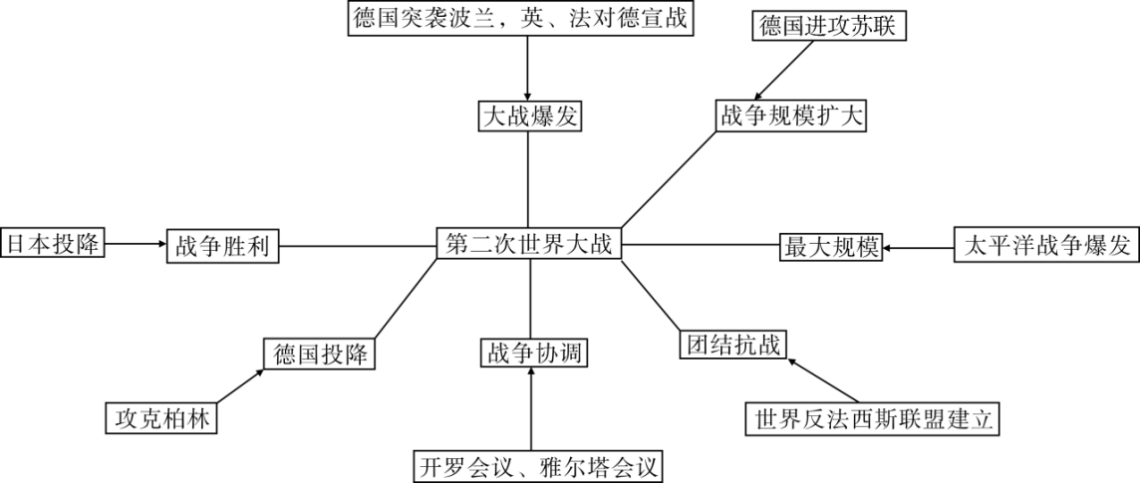

Slide 6
三、基础过关
第15课 第二次世界大战 一、大战的全面爆发及主要战场 1．大战爆发：二战全面爆发的时间，标志：1939年9月1日， ， ，第二次世界大战全面爆发。 2．德国东侵苏联(扩大) (1)1941年6月， ，苏德战争(苏联卫国战争)爆发。 。 (2)著名战役： ，粉碎了德军不可战胜的神话。
✱
德国突袭波兰
英、法被迫对德宣战
德国进攻苏联
第二次世界大战扩大
莫斯科保卫战

Slide 7
1941年12月7日
3．日本偷袭珍珠港(最大规模)： ，日本偷袭美国夏威夷海军基地——珍珠港，重创美军太平洋舰队。次日，美、英对日宣战，德、意也对美宣战， ，二战达到 。 (在亚洲，中国牵制着大部分日本陆军，为世界反法西斯战争的胜利作出了巨大贡献，中国战场是世界反法西斯战争的东方主战场。) 4．主要战场：欧洲西线战场、北非战场、欧洲东线战场、太平洋战场。
太平洋战争爆发
最大规模

Slide 8
二、反法西斯联盟的建立及战争形势的转折 1．《联合国家宣言》的发表 (1)背景：面对德、意、日法西斯的疯狂进逼，世界反法西斯国家开始逐步走向联合。 (2)目的：战胜共同的敌人法西斯。
✱
(3)时间，地点，参与国家：1942年1月，华盛顿，中、苏、美、英等26国。

Slide 9
二、反法西斯联盟的建立及战争形势的转折
✱
(4)内容：签字国保证用自己的全部军事和经济资源，对德、日、意及其仆从国作战，相互合作，决不单独同敌人停战议和。
(5)意义 ①宣言的签署，标志着 的正式形成。 ②各国为了一个共同的目标，相互支援，协同作战，逐渐扭转了战争的形势。
世界反法西斯联盟

Slide 10
2．斯大林格勒保卫战(二战转折) (1)时间：1942年7月—1943年2月。 (2)意义：此次战役是第二次世界大战的转折点，苏军在此后连续进攻，扭转了苏德战场的形势。
3．诺曼底登陆 (1)1944年6月， 在法国 。 (2)意义：开辟了欧洲 ，使德军陷入东西两个战场的夹击之中，加速了德国法西斯的灭亡。
英、美盟军
诺曼底登陆
第二战场

Slide 11
三、雅尔塔会议及战争结束 1．开罗会议 (1)背景：反法西斯战争形势发生根本转变。 (2)目的：加速打败德、日法西斯，商讨战后合作事宜。 (3)时间，地点，与会国：1943年，埃及开罗，中、美、英三国。
(4)《开罗宣言》的发表 ①声明盟国将坚持对日作战，直至日本法西斯无条件投降。 ②规定被日本侵占的中国领土，例如______________________ 等，必须归还中国。
中国东北、台湾和澎湖列岛

Slide 12
2．雅尔塔会议 (1)时间，地点：1945年2月，苏联的雅尔塔。 (2)“三巨头”： 、 、 。 (3)内容：彻底消灭德国法西斯主义，战后德国由美、英、苏等国实行分区占领；决定 ；苏联承诺在欧洲战事结束后3个月内，参加对日作战。
斯大林(苏)
罗斯福(美)
丘吉尔(英)
战后成立联合国
(4)影响：协调了盟军行动，加快了战争胜利的进程，实际上划分了战后世界的势力范围；战后出现的 ，主要是通过____ 确立的；建立了联合国(1945年10月24日，联合国正式成立，总部设在美国纽约)。
两极格局
雅尔塔会议

Slide 13
3．德国和日本投降 (1)德国投降 ①苏军攻克柏林，希特勒自杀。 ②1945年5月8日， ，欧洲战事结束。 (2)波茨坦公告：1945年7月，美、英、苏三国首脑在波茨坦召开会议，并以 三国的名义发表《波茨坦公告》，敦促日本立即无条件投降。 (3)日本投降：1945年8月15日，日本宣布无条件投降。1945年9月2日，日本正式签署投降书。 。
✱
德国正式签署无条件投降书
中、美、英
第二次世界大战结束

Slide 14
4．世界反法西斯战争胜利的意义 (1)性质：第二次世界大战是一次世界范围的 。 (2)影响 ①第二次世界大战是人类历史上规模空前的战争，它给世界人民带来了巨大灾难。
反法西斯的正义战争
②反法西斯战争的胜利，彻底粉碎了法西斯主义和军国主义通过战争称霸世界的野心，彻底结束了列强通过争夺殖民地瓜分世界的历史，促进了世界殖民体系的瓦解，对维护世界和平、促进共同发展产生了重大而深远的影响。(中国战场是 ，
_____________________________________________________)
世界反法西斯战争的
东方主战场，为世界反法西斯战争胜利作出了重大贡献

Slide 15
5．世界大战给我们的启示：战争给人类带来灾难，我们要反对战争、维护和平。 6．反法西斯战争胜利的原因： 。 【重关联】世界性战争：一战、二战对比记忆；同时联系中国近代史上的抗日战争，它是二战重要组成部分。
世界反法西斯力量的联合抗战

Slide 16
本课提醒 第二次世界大战爆发的根本原因同第一次世界大战一样，仍然是帝国主义国家间固有矛盾和政治经济发展不平衡，直接原因是1929—1933年经济危机加速了德、日法西斯专政的建立和欧亚战争策源地的形成，另外，一些大国为了自身利益而采取绥靖政策或中立政策，也加速了大战的爆发。

Slide 17
四、典型考点归纳

Slide 18
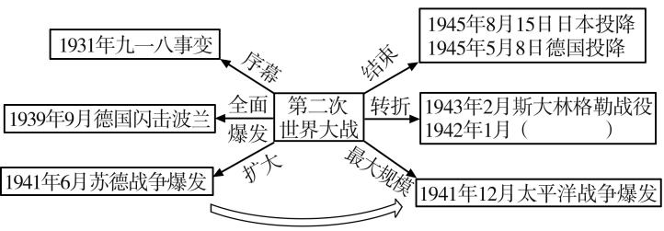
五、聚焦中考
1．【2019·泸州】历史概念图是一种空间网络结构图，可以把隐性知识显性化，也可以把碎片知识系统化。“第二次世界大战”的概念支架图如下，图中括号处应该是( )
D
A．开辟欧洲第二战场 B．发表《开罗宣言》 C．发表《波茨坦公告》 D．签署《联合国家宣言》

